Slide 1
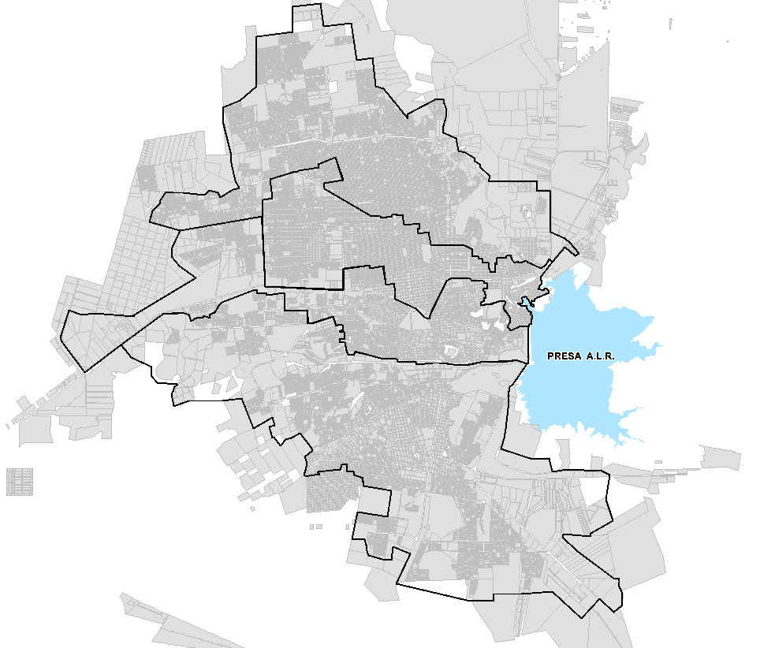


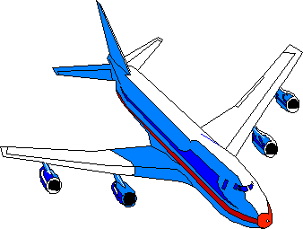

Fuentes de Abastecimiento
Zona Norte Alta
Calizas, Malvinas, M. Seri y Victoria
Comunidades
Rurales
80 L.p.s.
Bagotes Nte
Bagotes y Zona Urbana
Zona Norte Baja
Capt. Realito y Sauceda
P.P. # 2
Zona Centro
Capt. H.Flor, Pitic y Central
Bagotes Sur
P.P. # 3
Constitución
Hillo.
400 L.p.s.
Piedra Bola
Capt. Sur
Palo Verde
Reservorio
Akiwiki 1y2
Carr. a Sahuaripa
ACUEDUCTO INDEPENDENCIA
Zona Sur
P. Industrial y
Willard
Carretera a la Colorada

